Slide 1



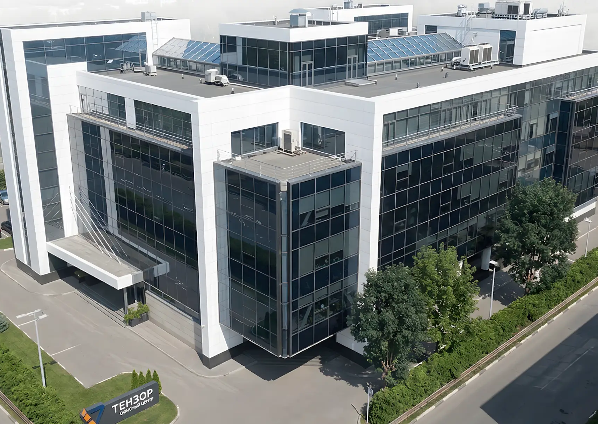
Организация единого центра обработки звонков для технической поддержки СБИС
Для компании «Тензор» (разработчик СБИС) компания «СИНТО» внедрила единую систему телефонии на базе Asterisk и оборудования Cisco, объединившую 450 операторов техподдержки, работающих круглосуточно по всей России
ЗАДАЧИ
Компания «Тензор» - специализируется на организации электронного документооборота с госорганами и компаниями по защищенным каналам связи. Более 450 сотрудников федеральной службы поддержки круглосуточно принимают звонки от клиентов по всей России.
Что предстояло решить
Наладить быстрые внутренние коммуникации по коротким номерам
Консолидировать звонки из регионов в единый колл-центр
Сократить потери времени и повысить мобильность сотрудников
Обеспечить лучшую на рынке техподдержку 24/7 флагманского продукта «СБИС»
Анализировать все звонки с фиксацией времени
Снизить расходы на телефонную связь

Slide 2



РЕШЕНИЕ
Провели обследование существующей инфраструктуры и нагрузок.
Разработали схему объединения региональных звонков в единый пул с централизованным управлением
Настроили распределение вызовов по операторам с учётом времени суток и загрузки
Внедрили внутреннюю IP-телефонию с короткой нумерацией для быстрых коммуникаций между сотрудниками
Организовали запись разговоров и интеграцию с системой аналитики для контроля качества
Обеспечили отказоустойчивость на уровне оборудования и каналов связи
ИТОГИ
Компания «СИНТО» сумела предложить максимально кастомизированное и гибкое аппаратно-программное решение, основанное на программном обеспечении Asterisk и телефонии от CISCO.
Компания «СИНТО» выполнила все требования заказчика:
Снижение стоимости звонка по сравнению с обычной телефонией на 70-90%
Ликвидация временных простоев
Возможность отслеживать качество работы операторов в режиме 24/7
Гибкий и адаптивный функционал
Подробнее о проекте на нашем сайте:
Организация единого центра обработки звонков для технической поддержки СБИС

